Slide 1
Performance Tuning
Performans Düzenleme Teknikleri

Slide 2
Ajanda
Index Mimarisi
İstatistiksel Değerler
Sorgu Düzenleme Teknikleri
Araçlar

Slide 3
Index Mimarisi

Slide 4
Clustered Index
Fiziksel sıralama kullanır.
Primary Key alanlar otomatik CI tir.
İstisnasız tek kırılım ile erişim sağlar.
Bir tabloda bir tane bulunur.

Slide 5
Non-Clustered Index
Mantıksal sıralama kullanır.
Ayırt edici özelliklerine göre sıralanabilir
Bir tabloda birden fazla olabilir.

Slide 6
Unıque Index
Benzersiz verilerin gruplanmasını sağlar
Aynı değerde verilerin girilmemesini sağlar.
Veri bütünlüğü sağlar.

Slide 7
İstatistiksel Değerler

Slide 8
Statistics - IO
SET STATISTICS IO ON
Sorgu cümlesi
SET STATISTICS IO OFF
Disk istatistiklerini verir.
Scan Count, Logical Read, Physical Read verileri elde edilebilir.

Slide 9
Statistics - TIME
SET STATISTICS TIME ON
Sorgu cümlesi
SET STATISTICS TIME OFF
Cpu Time, Elapsed Time verileri elde edilebilir.

Slide 10
Statistics - PROFILE
SET STATISTICS PROFILE ON
Sorgu cümlesi
SET STATISTICS PROFILE OFF
Physical Op, LogicalOp, Estimated row gibi veriler elde edilebilir.

Slide 11
Sorgu Düzenleme Teknikleri

Slide 12
Deyimlerin Kullanımı
TABLE SCAN – INDEX SCAN
Not
<>
NOT IN
NOT LIKE
OR
Leaf Node’ lar kullanılamaz. Datapage’ e kadar kırılım yaşanır.

Slide 13
Fonksiyonların Kullanımı
Where → User Defined Function
Where kriteri içerisinde fonksiyon kullanılmamalıdır.
Sütun fonksiyonden geçirilir. Oluşan sonuç, where kriterinde kullanılabilir.
WHERE CONVERT(NVARCHAR,SUTUNADI) = ‘Test’

Slide 14
Değişken Kullanımı
Stored Procedure ve Function’larda parametrik ifadelere verdiğimiz değişken boyutu ile veritabanındaki sütun boyutu eşit olmalıdır.
Gereksiz uzunlukta alan ayrılmamalıdır.

Slide 15
Araçlar

Slide 16
Execution Plan
CTRL + L kısayol tuşu ile plan alınabilir.
Temel olarak sorgu hiyerarşisindeki kaynak kullanım miktarlarını verir.

Slide 17
Sql Server Profiler
Database motorundan işlenen tüm sorgulara ait kaynak kullanımı ve performans ölçümlemesi yapılabilir.
Sorguların kullanım şekilleri, çalıştırılma süreleri, kim tarafından yapıldığı gibi bilgiler anlık olarak alınabilir

Slide 18
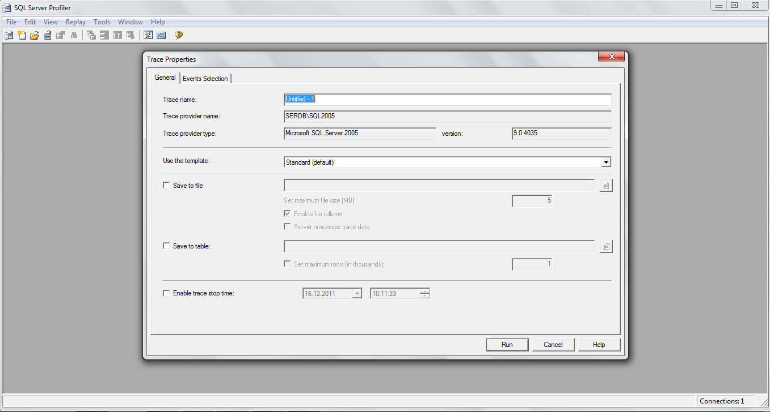
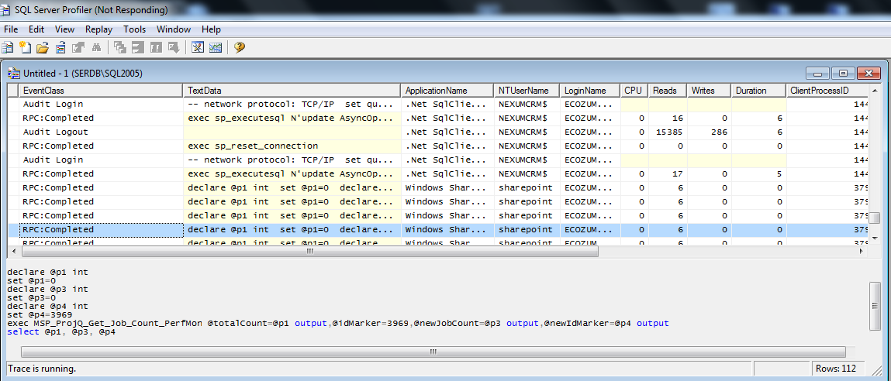
Sql Server Profiler

Slide 19
Sql Server Profiler

Slide 20
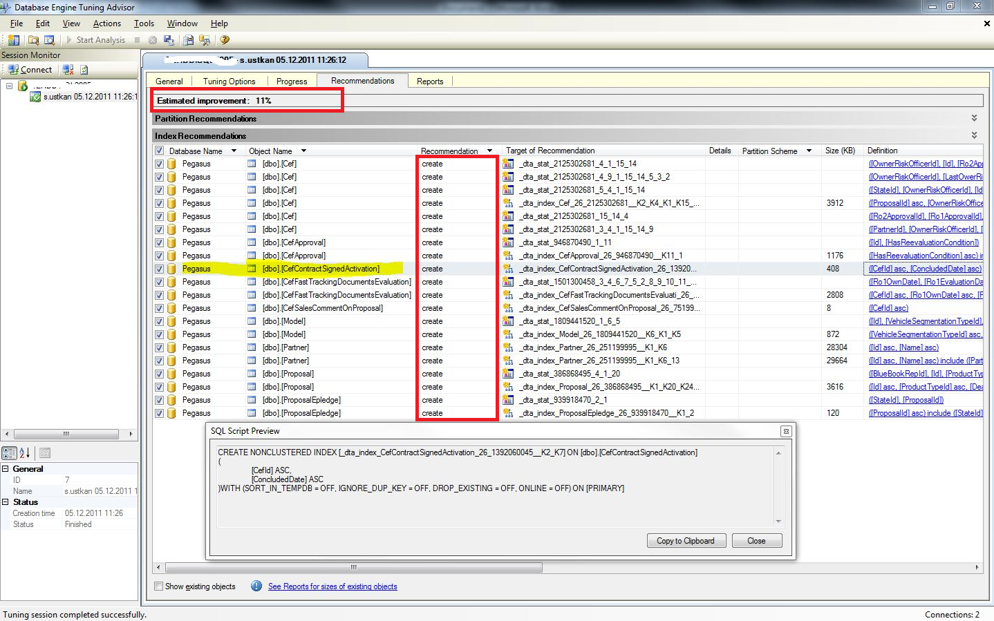
Database Tuning Advisor

Slide 21
Sorularınız......

Slide 22
Teşekkürler......
Suat Üstkan

